Slide 1





PROYECTO APT
MANA
STAFF
PRESENTADO POR
BASTIÁN NUÑEZ, DANAE ARENAS BARRÍA Y ANTONIA DÍAZ
ASIGNATURA: 008D CAPSTONE
FECHA: 27/08/2025
DUOC UC

Slide 2
ÍNDICE
01
Presentación general del proyecto
02
Fundamentación
03
Objetivos del Proyecto
04
Metodología de Trabajo
05
Planificación y Evidencias
06
Herramientas a utilizar
07
Conclusiones

Slide 3

Descripción y Justificación del Proyecto
¿En qué consiste ManaStaff?
Plataforma web y móvil para mejorar la comunicación entre RRHH y trabajadores.
Justificación
Responde a una necesidad real en empresas, que es, digitalizar solicitudes, documentos y avisos internos.

Slide 4
Relevancia del proyecto
El proyecto ManaStaff es importante porque:
Mejora la comunicación y gestión de recursos humanos.
Resuelve problemas comunes como el acceso lento a documentos.
La falta de control en solicitudes y la escasa difusión de noticias internas.
Con una plataforma web y móvil centralizada, se agilizan procesos, se reduce la carga administrativa y se optimiza la experiencia de los empleados, contribuyendo a la transformación digital y a la eficiencia organizacional.
Notes:
falta hacer

Slide 5



Relación con el Perfil de Egreso
Levantamiento y análisis de requerimientos.
Desarrollo fullstack.
Seguridad informática.
Gestión de proyectos.
QA y metodologías ágiles.

Slide 6
Relación con sus intereses profesionales
Nuestros intereses profesionales se relacionan directamente con el proyecto por las siguientes áreas:
Desarrollo fullstack de aplicaciones web y móviles
Calidad de software (QA)
Análisis de datos
Gestión de proyectos

Slide 7
Factibilidad del Proyecto
El proyecto ManaStaff es factible de desarrollar en el marco de la asignatura debido a que:
01
03
Dedicación de 3 a 4 horas diarias en el semestre (Lunes a Viernes)
Se aplicará SCRUM, asegurando organización, calidad y entregas incrementales.
02
04
Solo se requiere de un computador e internet
Los integrantes cuentan con conocimientos en el desarrollo de webs y aplicaciones móviles.
Notes:
falta hacer

Slide 8

Objetivo General
Desarrollar un sistema web y móvil de gestión de recursos humanos que centralice la comunicación, solicitudes, documentos y beneficios de los empleados, optimizando la eficiencia y el acceso a la información.

Slide 9
Objetivos específicos
Implementar un módulo de solicitudes.
Diseñar un sistema de gestión de documentos seguro.
Gestionar perfil de usuario.
Autenticar y Autorizar dentro del sistema.
Desarrollar una sección de avisos/noticias de la empresa.
Incorporar agenda de eventos.
Sincronizar la funcionalidad entre la página web y la aplicación móvil.
Implementar dashboards con indicadores clave (KPI) de gestión de RRHH.
Incorporar métricas de calidad para pruebas críticas de funcionalidad, usabilidad y seguridad.

Slide 10
Metodología de trabajo
SCRUM ÁGIL
Sprint Planning
Scrum Board
Burndown Chart
Impediment Log
Sprint Review
Retrospective
Herramientas: Jira y GitHub

Slide 11
Planificación y evidencias
Planificación
Evidencias
Documento de Requerimientos
GitHub
Jira
Mockups (Móvil y Web)
Producto Mínimo Viable (MVP)
Resultados de Pruebas QA
Carta Gantt
Acta de Constitución
Metodologías SCRUM
Roles
Decisiones Técnicas

Slide 12
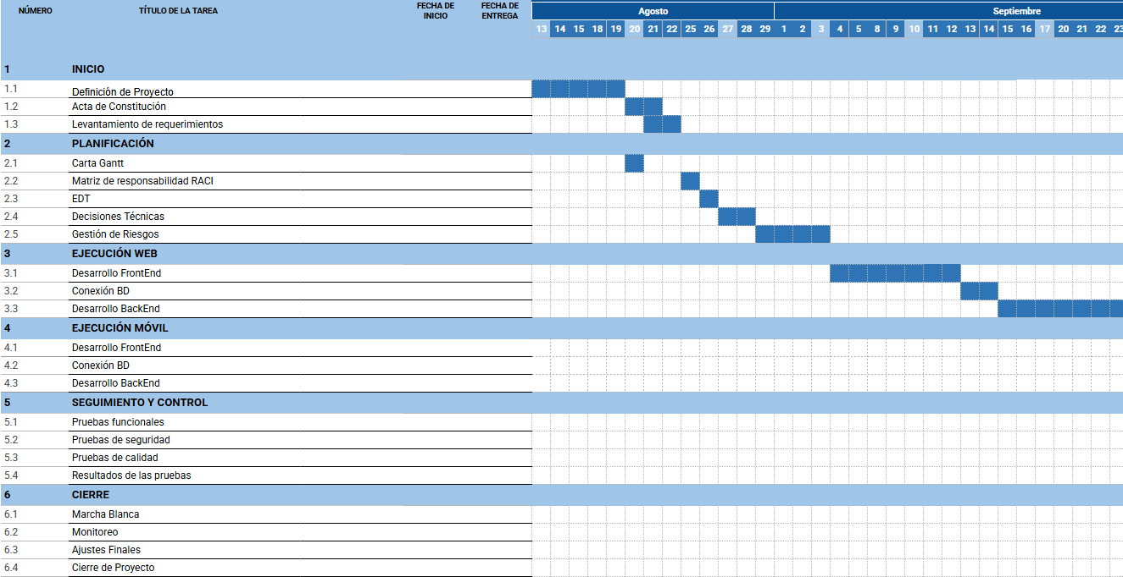
Carta Gantt

Slide 13
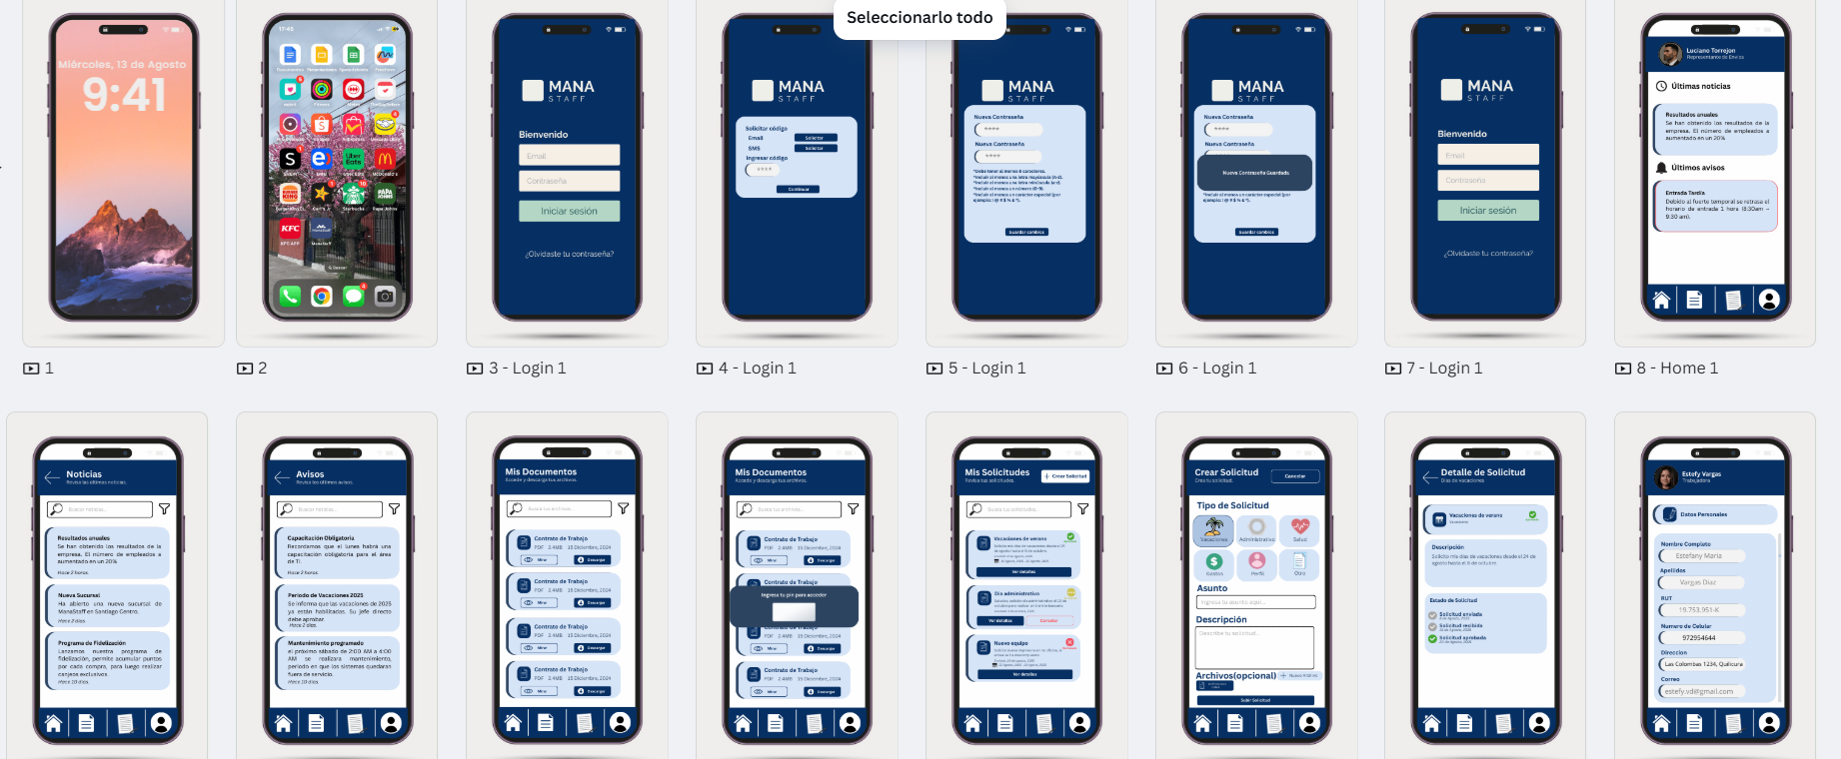
Mockup App

Slide 14
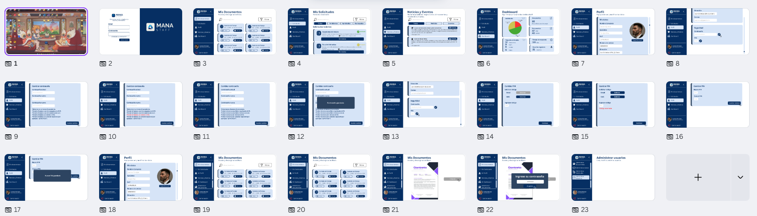
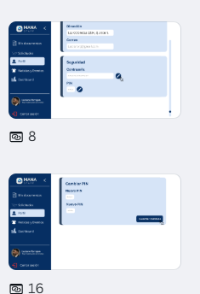
Mockup Web

Slide 15
Plan de Trabajo
01
02
03
04
05
INICIO
PLANIFICACIÓN
DESARROLLO
SEGUIMIENTO Y CONTROL
CIERRE
Definición de Proyecto
Acta
Levantamiento de Requerimientos
Ejecución Web
Ejecución Ionic
Monitoreo
Marcha Blanca
Ajustes Finales
Cierre
Gantt
Decisiones Técnicas
Pruebas QA

Slide 16
Herramientas
Jira
Github
Visual Studio
Android Studio
Owasp ZAP
JMeter
Firebase
Selenium

Slide 17
Conclusiones
En la primera fase se definió que ManaStaff es una solución para mejorar la comunicación y gestión documental entre empleados y RR.HH., abordando una necesidad real.
El proyecto se vincula con las competencias del perfil de egreso, integrando análisis de requerimientos, desarrollo, seguridad, QA y gestión de proyectos, lo que lo convierte en una experiencia formativa valiosa a nivel personal y profesional.

Slide 18
Gracias por su atención

